Slide 1
Charte Graphique

Slide 2

I - LOGOTYPE
I.1 Identité institutionnelle
I.2 Identité partenaire
Ce logo en format « blason » est apposé sur l’ensemble
des documents conçus, réalisés par l’Olympique Lyonnais
et utilisé pour signer ses actions propres.
Il est donc exclusivement réservé à l’institution.
Lorsque l’Olympique Lyonnais apparaît en tant que partenaire,
cette version doit être utilisée pour assurée la lisibilité du nom
et la lisibilité du logotype.

Slide 3




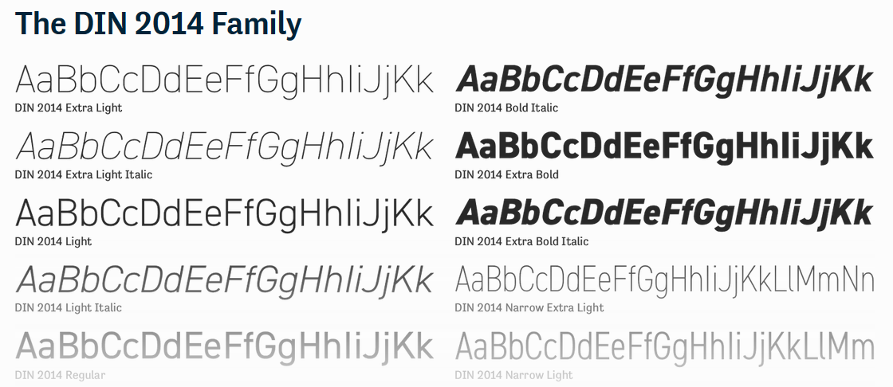
I.3 Version couleur et police
Code HTML :
#2d3e90
Code HTML :
#d7031c
Code HTML :
#d4b348
Code HTML :
#ffffff
Police :

